Slide 1
SaaS 결제일 예측 프로세스 개선
2025.06.03 ~ 2025.06.30
주식회사 셀파스 DA 조성학

Slide 2
현황 및 문제
낮은 정확도로 유저들이 주간 리포트를 자주 방문하지 않음
기존 주간 결제일 예측 방식
각 SaaS의 결제일들의 평균 간격을 계산해 결제일로 적용
문제
낮은 정확도(6월 2주차(9-15일) 기준)
실제 결제 내역 수: 287건
예측 결제 수: 85건
맞춘 예측 수: 5건
너무 보수적으로 예측을 진행
1개 기업에서 여러 명의 직원들의 SaaS를 정기 결제했을 때 평균 간격 산출에 한계가 있음

Slide 3
데이터 수집 및 전처리
수집한 데이터 수: 55,210개
64개 고객사의 SaaS 286개의 결제 내역 수: 55,210개
신규 고객의 결제 내역을 연동했을 때 최소 범위만 가져올 것(3개월)
시간대 및 화폐 단위 통일
전제 조건
유저들은 보다 적극적인 결제일 예측을 원하며 이 과정에서 과잉 예측을 어느 정도 허락할 수 있음 (VoC)

Slide 4
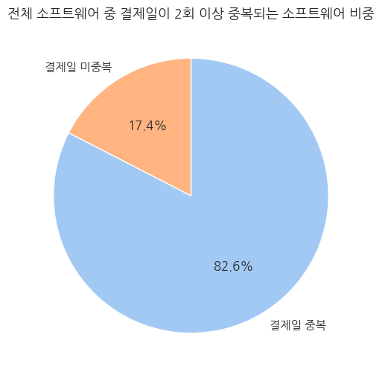
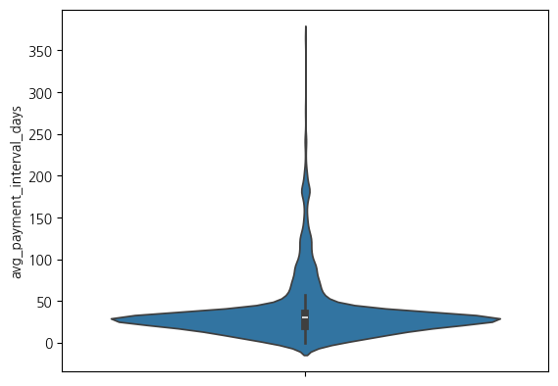
EDA
대부분의 SaaS에서 간격보다 특정 날짜를 기반으로 트랜잭션이 발생
기업의 SaaS별 평균 결제일 간격: 38.7일
범위: 0일 ~ 412.5일
중위값: 29.9일
결제일이 중복되는 소프트웨어의 수 = 2,377개

Slide 5
인사이트 및 가설
결제일의 빈도가 간격보다 더 정확한 지 비교가 필요
인사이트
특정 날짜에 결제가 반복되면 빈도가 높은 결제일이 다음 달에도 적용될 가능성이 높다.
가설
결제일 간격을 기반으로 한 예측보다 결제일 빈도를 기반으로 한 예측의 정확도가 더 높을 것이다.

Slide 6
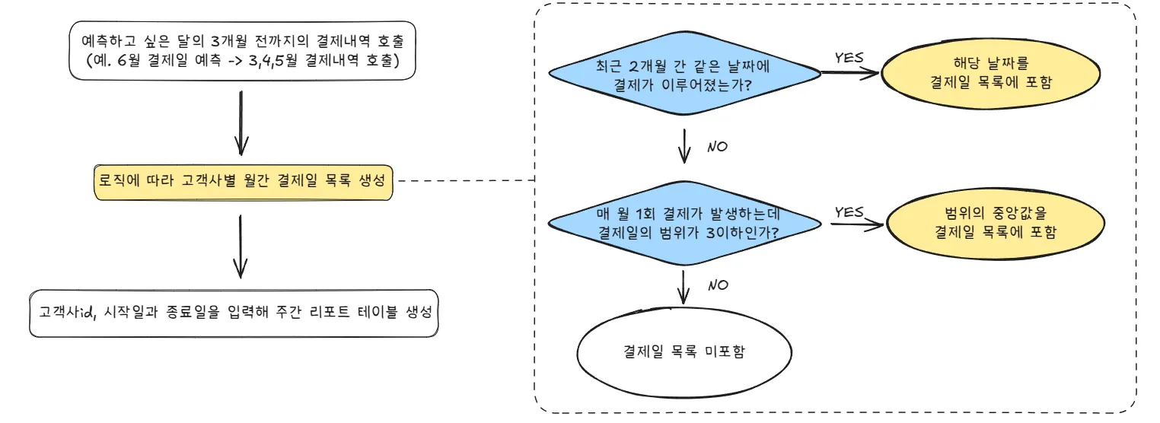
빈도 기반 결제일 예측 로직

Slide 7
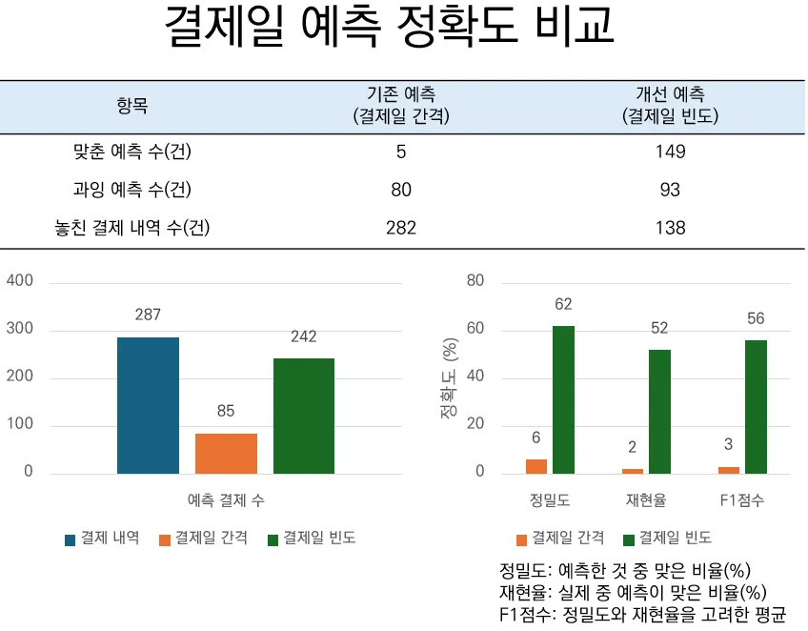
가설 검정
빈도 기반 예측이 간격 기반 예측보다 더 뛰어남
동일한 결제 내역 데이터를 활용해 6월 2주차 데이터를 예측
예측 수: 빈도 기반 예측이 실제 결제 내역과 더 유사
정확도: 간격 기반 예측보다 빈도 기반 예측이 전반적으로 10배 이상 성능 향상

Slide 8
액션 및 결과
7월에 주간 리포트 내 주간 결제일 예측 프로세스 변경(기반 → 빈도)
유저로부터 정확도 향상에 대한 긍정적 피드백 수용
주간 리포트 클릭 수 증가

Slide 9
회고
Keep: 더 나은 프로세스를 만들기 위해 ‘최신 기술‘에 의존하는 것이 아닌 문제의 본질을 파악하는 것에 집중하였음
Problem: 주말에 발생하는 결제 내역을 주간 리포트가 발행되는 월요일 오전까지 가져오지 못해 실제로 맞는 예측이 틀린 것처럼 보이는 이슈 발견
Try: 각 결제 내역을 기업이 맺은 SaaS 계약과 연동해서 결제일 및 결제 금액 예측의 정확도 향상

